Slide 1
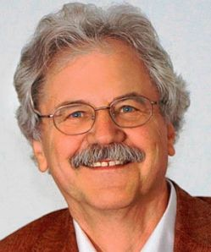
Пауль Маар
популярний німецький дитячий письменник , драматург , перекладач і ілюстратор.

Slide 2
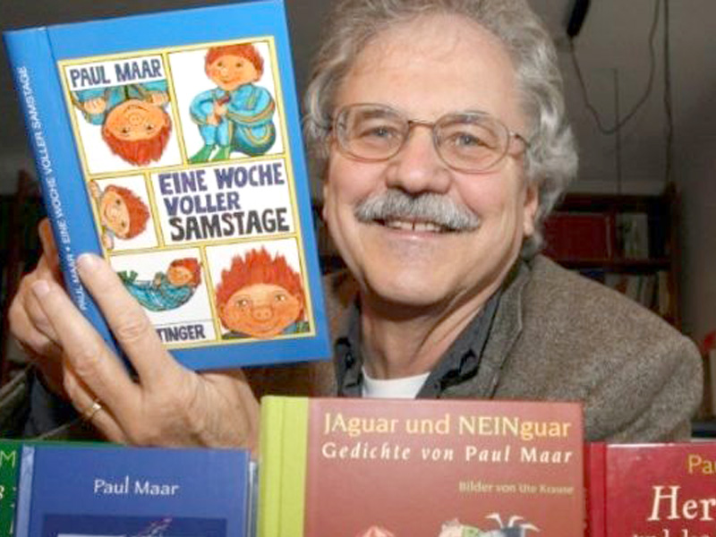
Після ранньої смерті матері жив у селі в діда у м. Терес на півночі Баварії . Навчався в Швайнфуртской гімназії , пізніше в академії мистецтв у Штутгарті. Пізніше працював оформлювачем сцени і сценічним фотографом в театрі замку Масбах у Франконії , потім протягом 10 років викладав мистецтвознавство . З 1976 р. повністю присвятив себе писанню . Живе в Бамберзі з дружиною і трьома дітьми

Slide 3
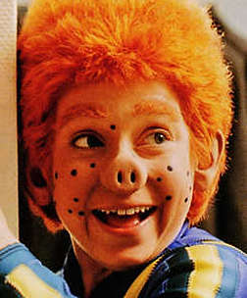
На українську мову
перекладені всі його казкові повісті про Суботника . У серію " Суботник " увійшли такі книги як: " Сім субот на тижні" , " І в суботу Суботник повернувся" , " Нові веснянки для Суботника " , "Чарівні краплі для Суботника " і " Суботник в небезпеці".

Slide 4
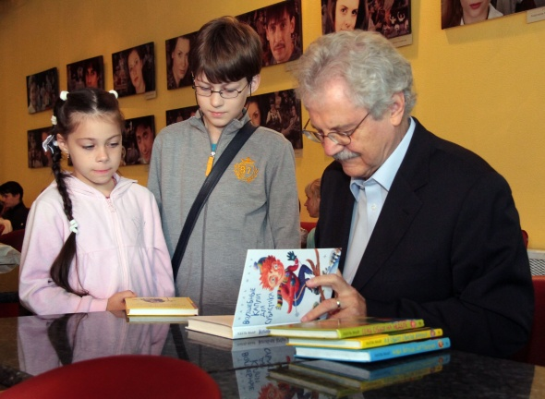
У 2011 році
вийшла книга Маара " Пан Белло і чарівний еліксир " . У цьому ж році було переведено на українську мову . Пізніше , в 2012 році вийшло продовження - Новеньке про Пана Белло . В цьому ж році твір було перекладено українською.

